Slide 1
Kioski
Heikki Laakso

Slide 2
Aukioloajat
Maanantaisin 11-13
Keskiviikkoisin 11-14
Perjantaisin 11-12

Slide 3
Tuotot
Tuote | Tammikuu | Helmikuu | Maaliskuu | Huhtikuu | Toukokuu | Summa
Irtokarkki | 350 | 275 | 200 | 350 | 260 | 1435
Tikkari | 165,5 | 128 | 95,5 | 73 | 150 | 612
Purukumi | 75,5 | 152,5 | 199 | 125,5 | 100 | 652,5
Kermamunkki | 275 | 200 | 110 | 320 | 245 | 1150
Summa | 866 | 755,5 | 604,5 | 868,5 | 755 | 3850

Slide 4
Myynti tuotteittain

Slide 5
Myynti kuukausittain

Slide 6
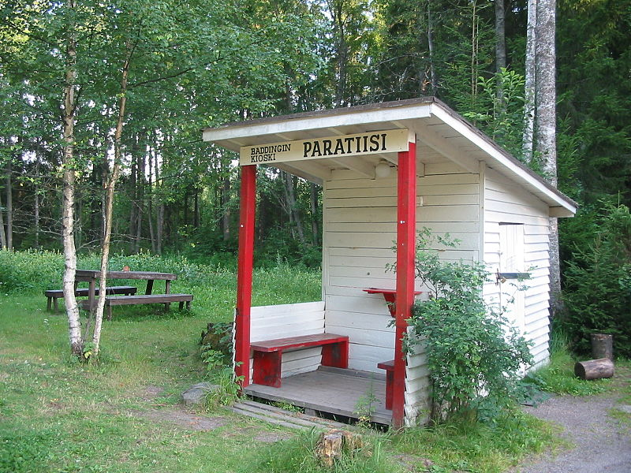
Kuva

Slide 7
Muotoja

